Slide 1

Universo azul: O portal do autista
Um projeto que surpreenderá vocês

Slide 2


Slide 3
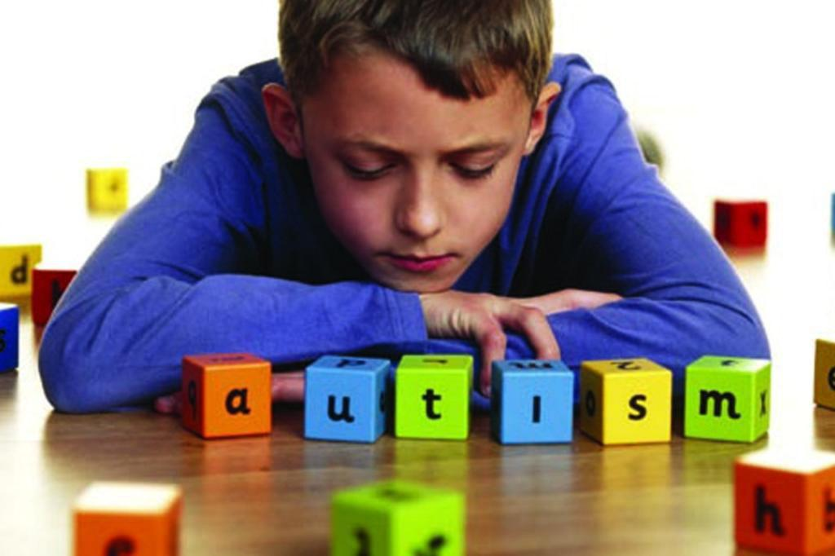
PROBLEMÁTICA

Slide 4
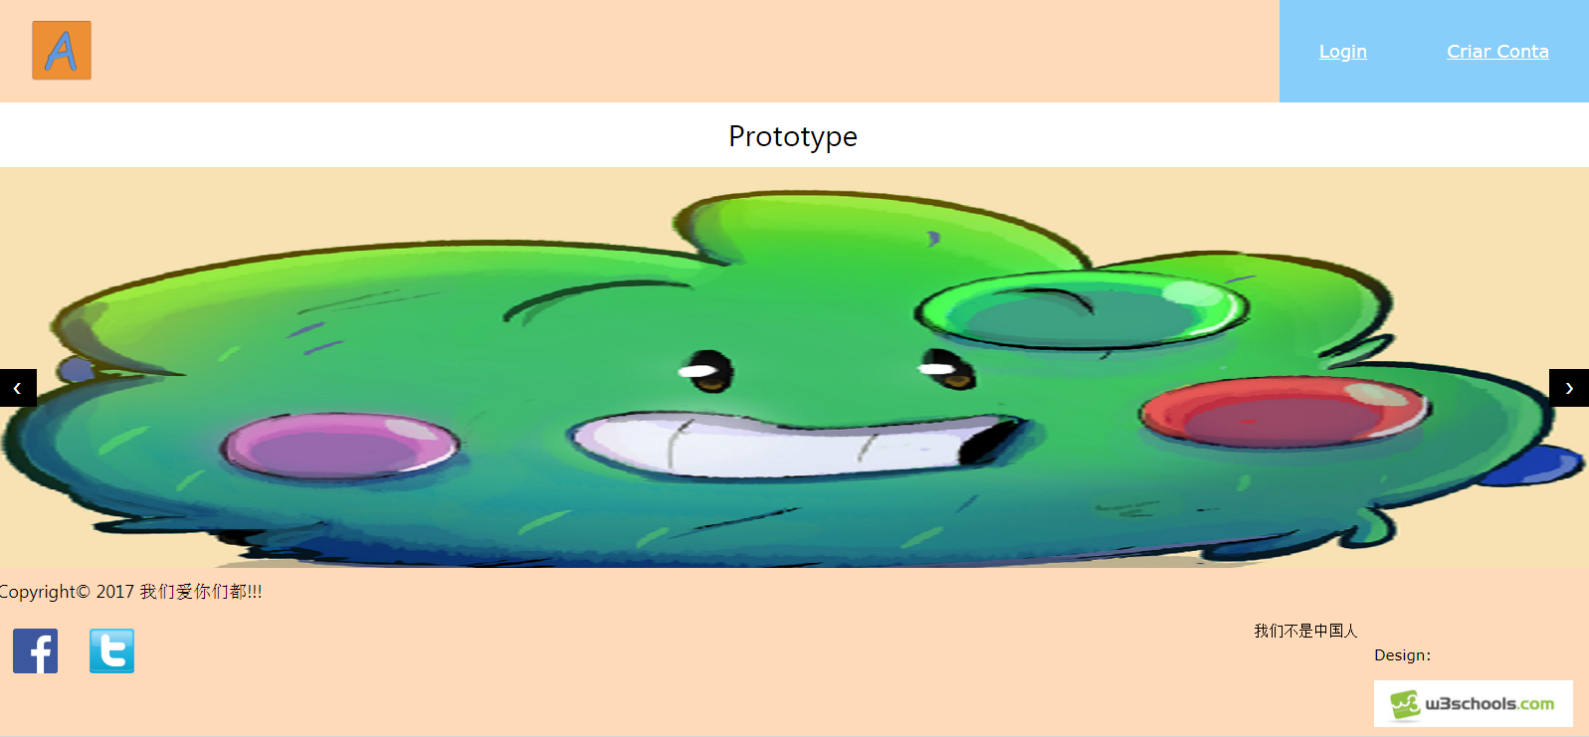
LAPIDAÇÃO DA IDEIA
Site em formato de fórum

Slide 5
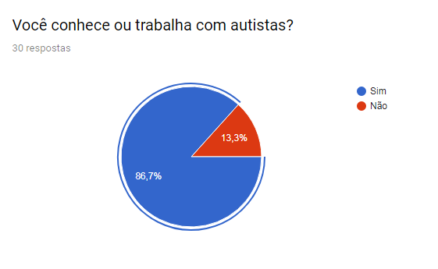

Slide 6
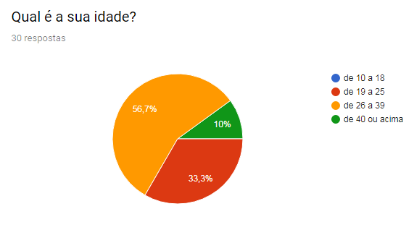

Slide 7
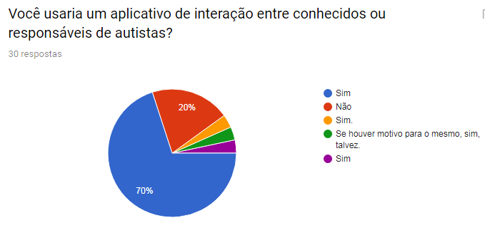

Slide 8
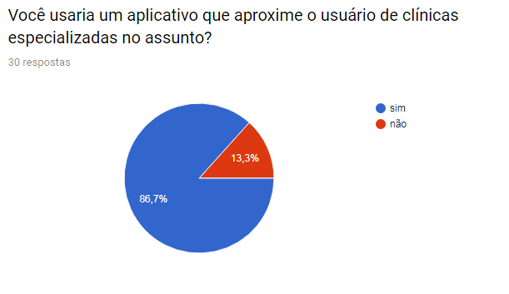

Slide 9
“É muito difícil encontrar um profissional que faça o diagnóstico,meu filho hoje com 6 anos tendo acompanhado com Neurologista desde que nasceu e ate hoje ela não sabe dizer se é ou não autismo . E pra piorar ela deu alta das consultas disse que ele não precisa mais de acompanhamento. Tive que procurar outro neurologista pra realizar acompanhamento e este sim esta investigando todas as possibilidades.”
“Foi diagnosticado como autista Severo ele se bate muito tenho muita dificuldade de ajudar ele a maioria das terapias dele estão tudo na fila de espera cabeça dele tem uns calombo atrás de tanto ele bater na parede tem hora que ele também tem hora que ele não tá.”
“Sou áspie, e médicos não-especializados só me afastaram do diagnóstico correto. Até chegar no que realmente tenho, passaram-se muitos anos e vários profissionais pouco esforçados.”

Slide 10
Base Teórica
Ami Klin fala da diferencia entre Transtorno do espectro Autista e Asperge.
Freud enfatiza a importância da base familiar em diversas obras
Segundo Piaget, com suas Fases do Desenvolvimento Infantil, o desenvolvimento
cognitivo e comportamental ocorre majoritariamente
durante a infância.

Slide 11
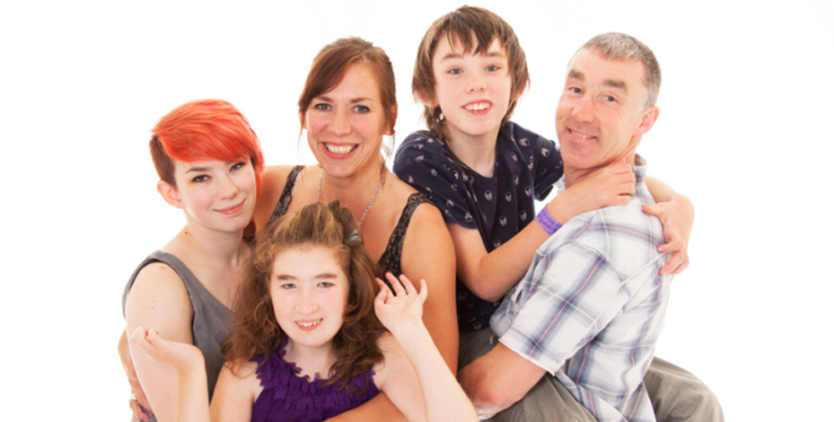
DESAFIOS Á FAMILÍA
Gastos médicos
Desafios do núcleo familiar
Educação especial

Slide 12

objetivos gerais
Comunicação entre responsáveis.
Divulgação do trabalho de clinicas.

Slide 13
objetivos específicos
Esclarecer como lidar e cuidar de autistas.
Compartilhamento de experiências entre os responsáveis.
Oferecer apoio por meio da divulgação e o patrocínio de clinicas.

Slide 14
OBRIGADO
Pela paciência

